Slide 1
Chinese II
陳堉杰
Chényùjié
Week 1

Slide 2
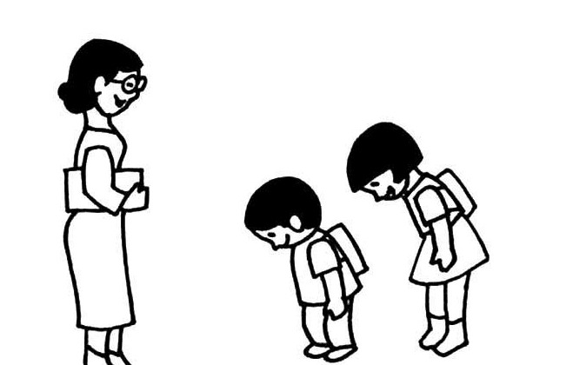
尊敬VS尊重
老人受到年轻人的尊敬。
大部分的父母都會尊重子女的决定。
中国人非常尊敬孔子。

Slide 3
关怀VS关心
老人需要的是关心和照顾。
父母对我总是十分关怀。
同学们对我总是十分关心。

Slide 4
空荡荡VS空洞洞
他生活在空荡荡的家中。
这间屋子空洞洞的。
他讲话空洞洞的。

Slide 5
而
子女到大城市寻找工作，而父母却在空空的房子中孤独地生活着。
他喜欢出门运动，而我喜欢在家看书。
你喜欢吃面包，而我喜欢吃米饭。

Slide 6
没有几个
子女决定到其他城市寻找更好的就业机会时，没有几个中国父母会感到高兴。
没有几个大学生使用大学学习的专业来找工作。
这间餐厅的食物非常多，没有几个客人能够全部吃完。

Slide 7
在…当中VS之间
在中国1.2亿60岁以上父母当中，有1/5的人受到子女在外就业情况的影响。
在课本的所有单字当中，选出20个做为小考考试题目。
在中文和西班牙文之间，说出你觉得比较难的地方。
在这两种方法之间，选一个你比较适合的去做。

Slide 8
不得不
农村的老人不得不眼睁睁地看着子女到大城市谋生。
明天有中文考试，但是书还没看完，我不得不熬夜。
他没有来上课超过三次了，老师不得不把他当掉。
只能
Notes:
無奈、只有一個可能

Slide 9
只能VS不得不
这个国家的经济不好，百姓只能等一个厉害的总统上台。
*这个国家的经济不好，百姓不得不等一个厉害的总统上台。
这一道数学题太难了，他只能等老师告诉他答案。
这一道数学题太难了，他不得不等老师告诉他答案。

Slide 10
同等VS相同
你必须拿相同的东西跟我交换。
你必须拿同等的东西跟我交换。
她将有权得到与现在’’投资‘’的同等时间的照料和服务。
她可以得到与’’投资’’同等时间的服务。
一样久的时间

